Slide 1
错题重做
2024年03月21日错题重做

Slide 2
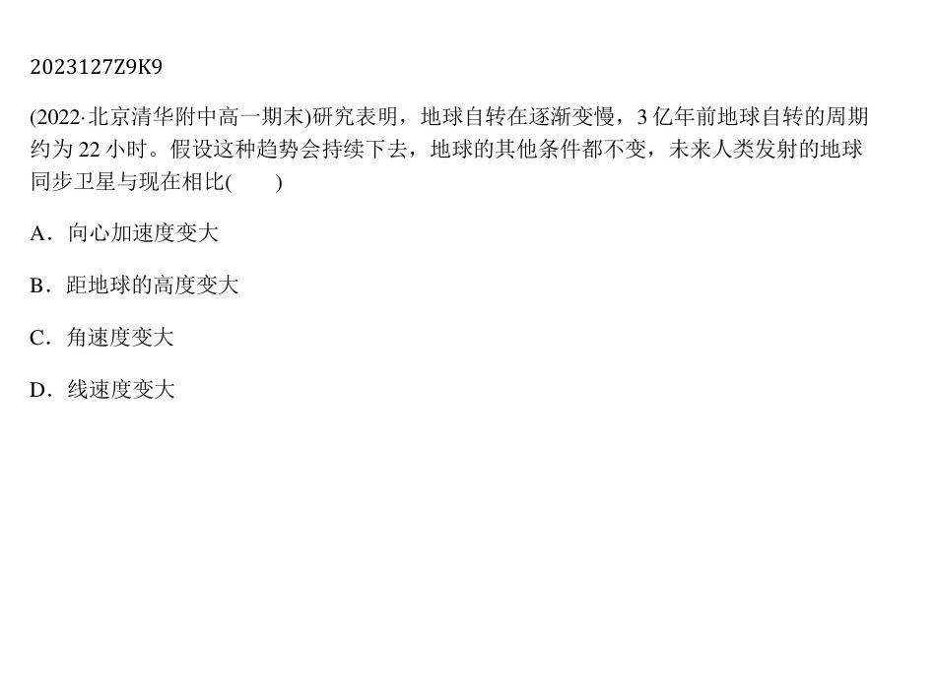
第1题
题目来源:必修2第7章专题9第9题/题库编号:2023127Z9K9

Slide 3
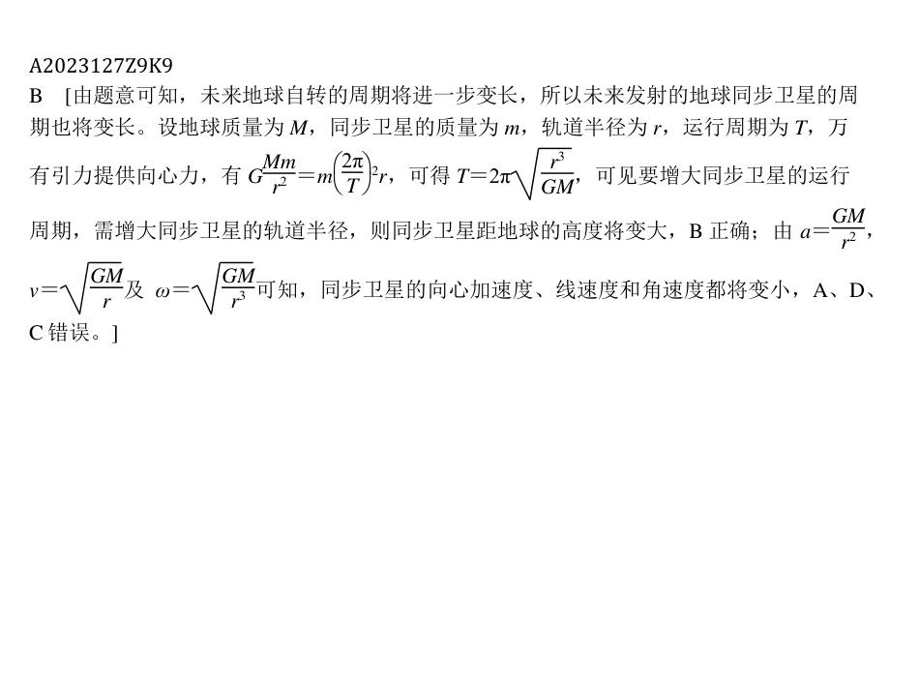
第1题答案
题目来源:选修1第7章专题9第9题/题库编号:A2023127Z9K9

